Slide 1
CLASE DE RELIGIÓN- ÉTICA
LA PARÁBOLA DEL SEMBRADOR

Slide 2
VER EL VIDEO:
REALIZA UN DIBUJO ALUSIVO Y ESCRIBE LA ENSEÑANZA QUE TE DEJA LA PARÁBOLA DEL SEMBRADOR,
IMPRIMIR Y PEGAR LAS DIAPOSITIVAS 3 Y 4.
youtube.com/watch?v=tOjPLPpvDDg

Slide 3
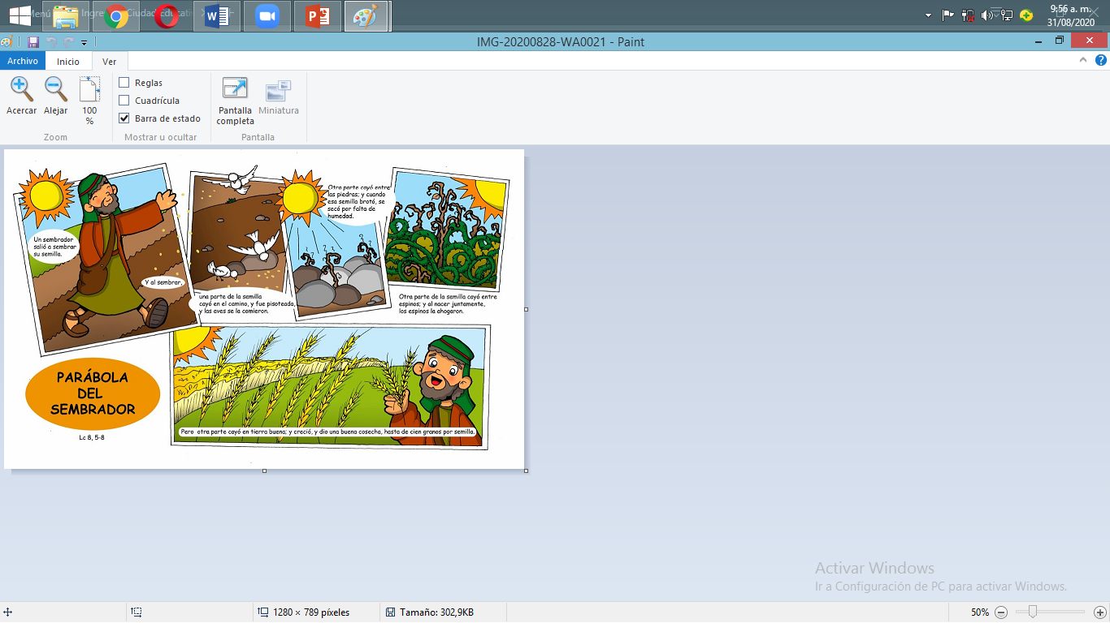

Slide 4
